Slide 1
Индивидуальный проект на тему: «Разработка классического приложения Тетрис»
Выполнил студент группы КЭ-402 Юрченко А.М.

Slide 2
Задание
Создать игру Тетрис, в которой:
имеется кнопка старта игры;
- игровой процесс, как в классическом тетрисе;
- окно с отображением очков игрока.

Slide 3
Актуальность
Основные причины создания проекта по данной теме:
на сегодняшний день у большинства в мире есть смартфон, преимущественно, с операционной системой Android;
тетрис является классикой, поэтому на данную игру всё ещё есть спрос;
В наше время имеется большой спрос приложений, направленных на сферу развития и развлечения.

Slide 4
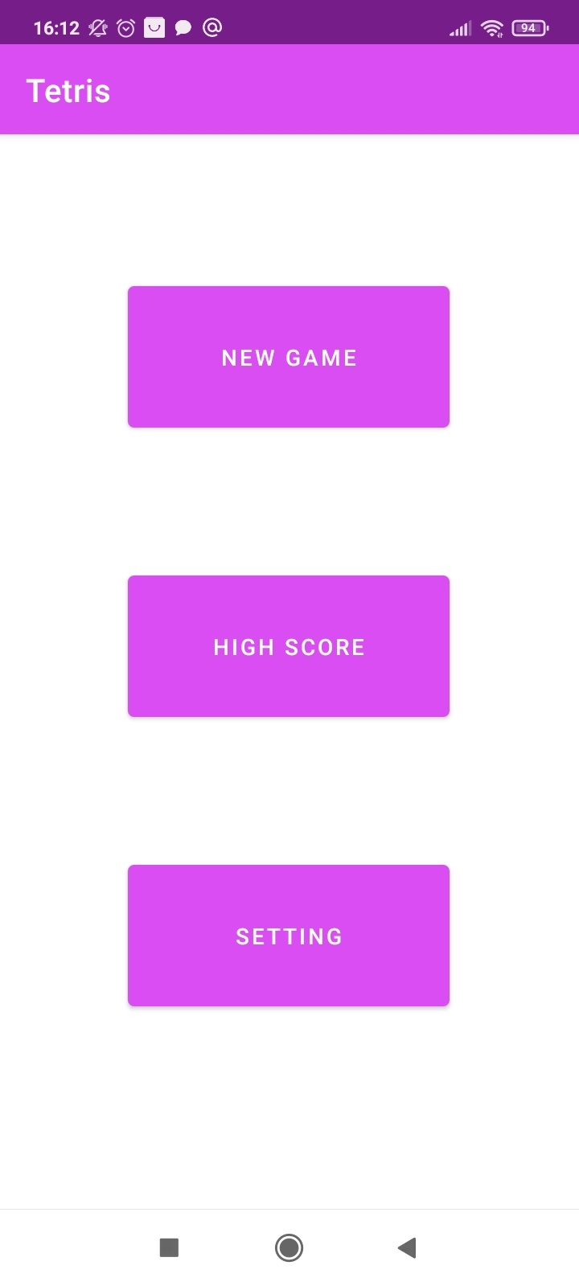
Главное меню
В данном поле реализован функционал меню.
Имеется возможность начать новую игру.
Имеется возможность посмотреть набранные очки за все игры.
Имеется возможность изменение настроек под индивидуальные предпочтения пользователя.

Slide 5
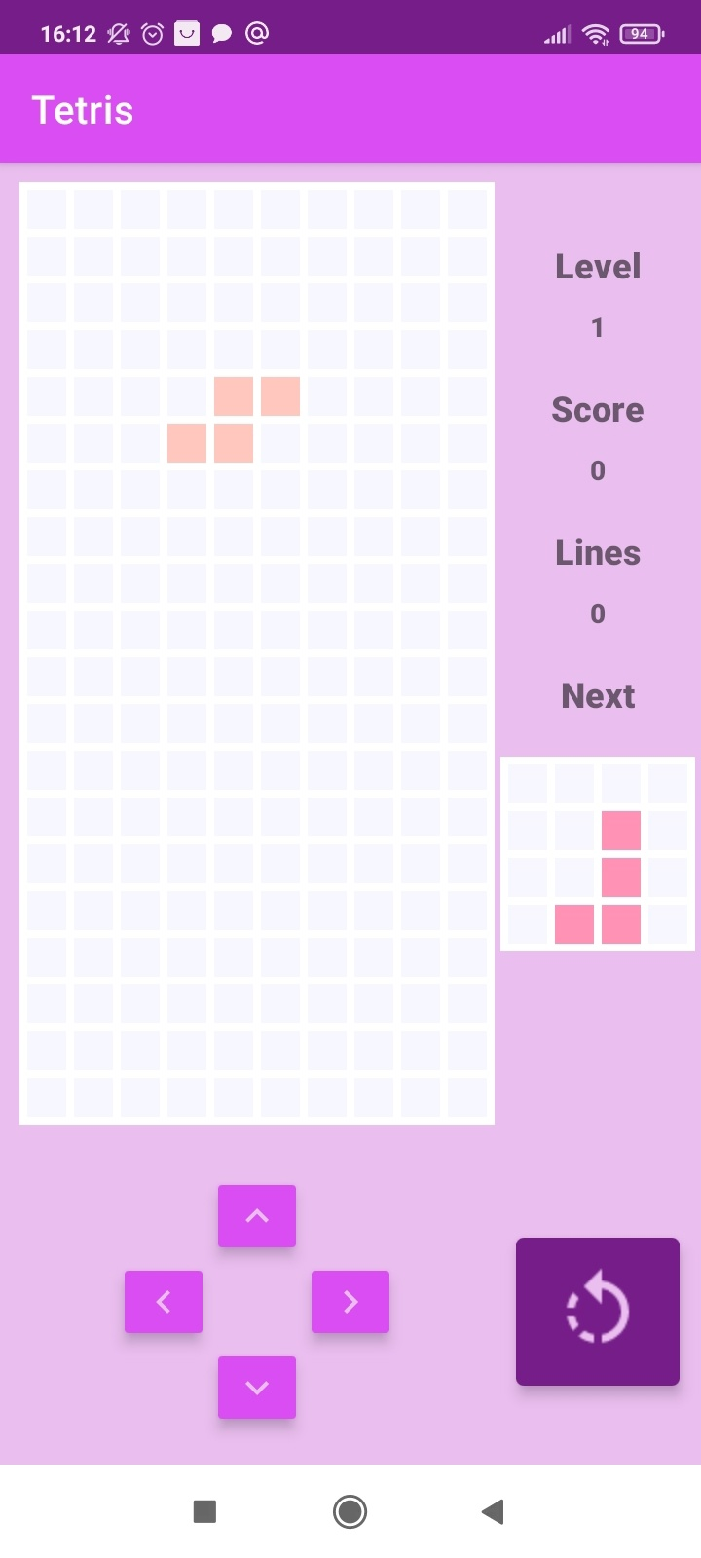
Пункт меню «NEW GAME»
Данный пункт содержит основное игровое поле с различными функциями, взятыми из классического представления приложения тетрис:
игровое поле;
отображение последующей фигуры;
подсчет очков и собранных линий;
кнопки для взаимодействия с фигурами.

Slide 6
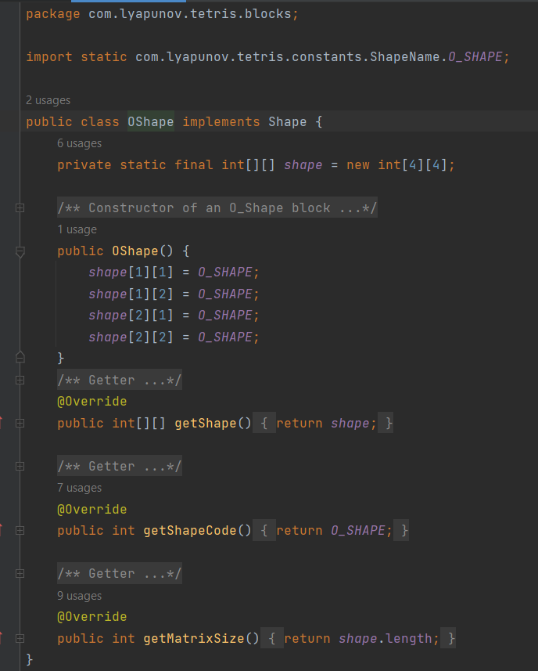
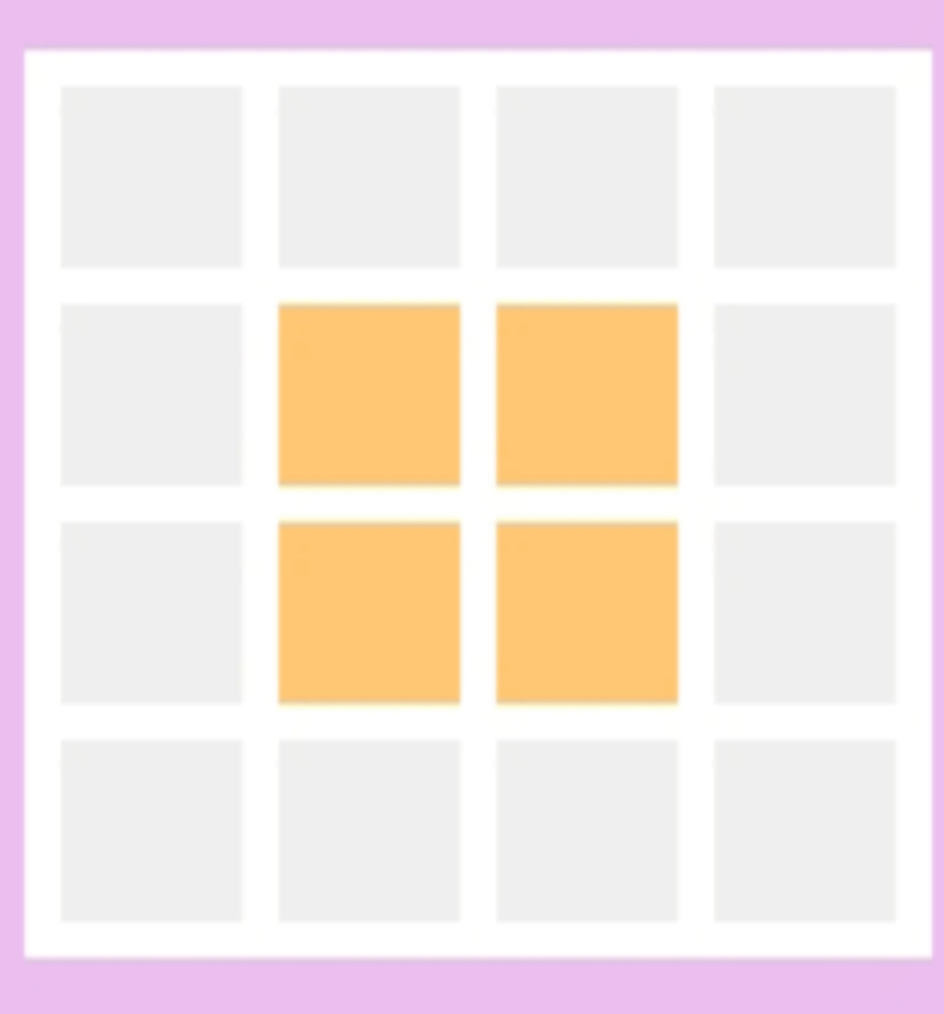
Создание фигур на примере одной из них

Slide 7
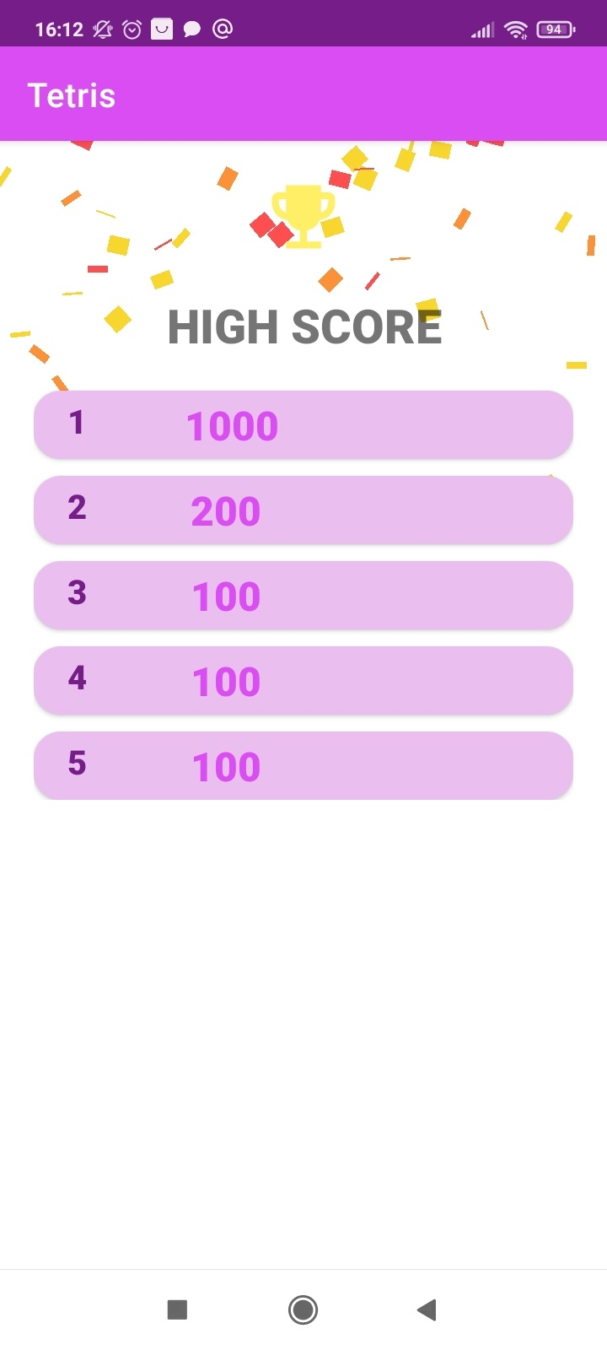
Пункт меню «HIGH SCHORE»
Данный пункт содержит отображение базу значении очков пользователя за всё время игры в данное приложение.
Список имеет функцию пролистывания объектов, при большем количестве.

Slide 8
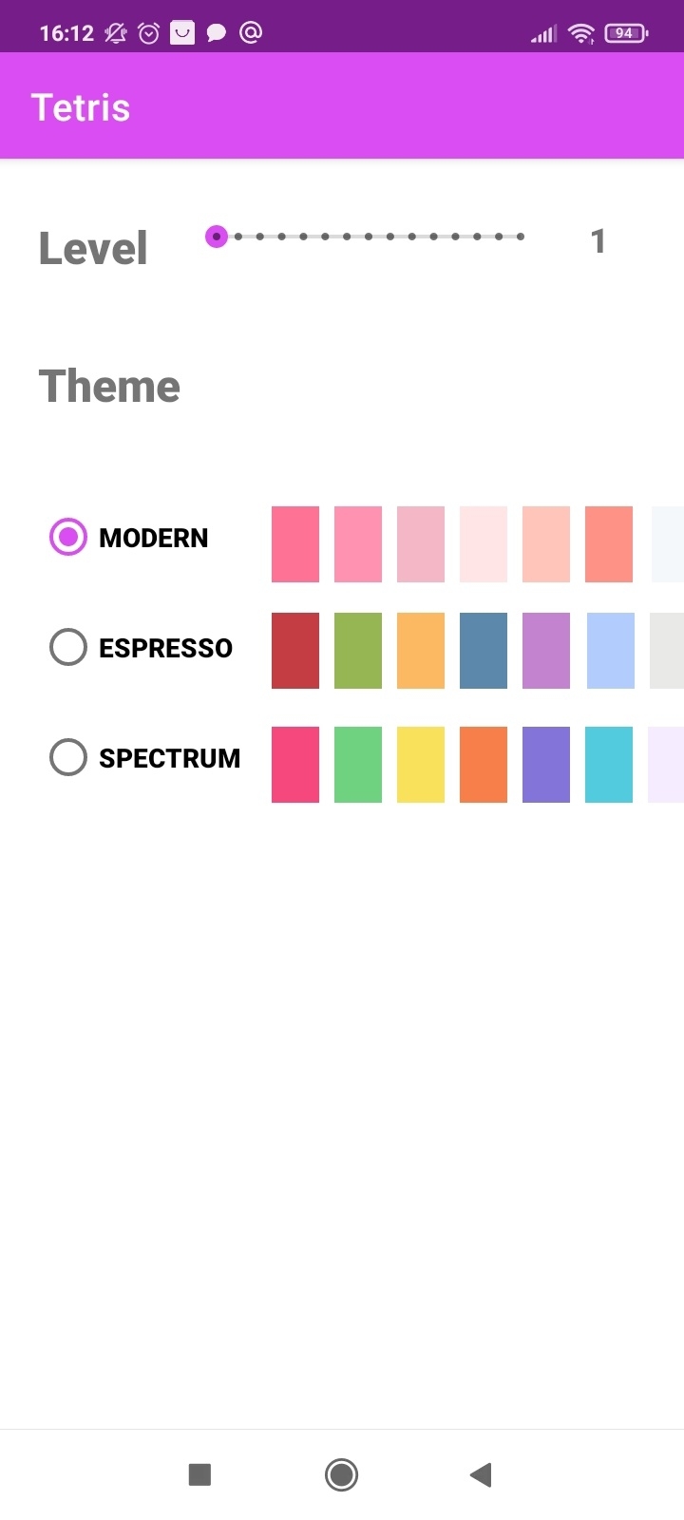
Пункт меню «SETTING»
Позволяет настроить параметры игры персонально для каждого пользователя.
Изменение настроек уровня увеличивает скорость падения блоков.
Изменение темы влияет на цвета каждой фигуры.

Slide 9
Тестирование
В ходе тестирования:
- были проверены все игровые механики;
- изменена цветовая палитра для фигур;
проверено отображение итоговых очков пользователя при игре и в разделе «HIGH SCHORE»;
корректность работы всех кнопок в приложении.

Slide 10

Спасибо за внимание

